Slide 1

LA TRIANGOLAZIONE DI DELAUNAY
A cura di: Alessandro Di Grazia, Diana Decurti, Gabriele Taricco

Slide 2
L’ALGORITMO E LE SUE APPLICAZIONI
Descrizione dell’algoritmo e dei suoi possibili utilizzi

Slide 3
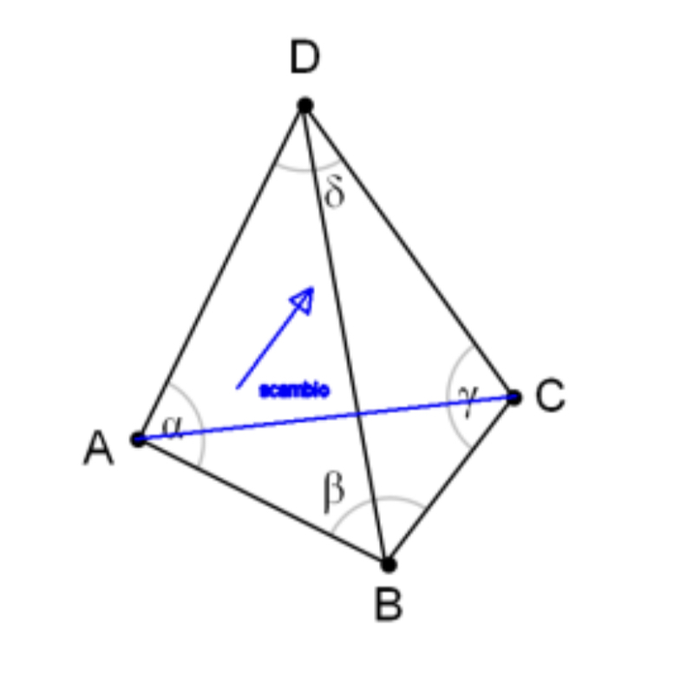
L’ALGORITMo di bowyer-watson
L'obiettivo dell'algoritmo è partire da un insieme di punti nel piano e generare una triangolazione di Delaunay in cui i vertici del triangolo soddisfano la proprietà di Delaunay: per ogni triangolo, il cerchio che circoscrive quel triangolo non deve contenere altri punti dell'insieme.
CREAZIONE SUPERTRIANGOLO: triangolo tale da contentere tutti i punti dell’insieme di partenza
CONTROLLO PROPRIETA’ DI DELAUNAY:
RIMOZIONE TRIANGOLI ESTERNI: i triangoli con vertici del supertriangolo vengono eliminati
iterativamente si controllano tutti i punti dell’insieme e se questi risiedano all’interno del circumcerchio dei triangoli presenti.
tra triangoli adiacenti si applica il FLIP qualora gli angoli opposti diano somma maggiore di 180°.
Metodo flip

Slide 4

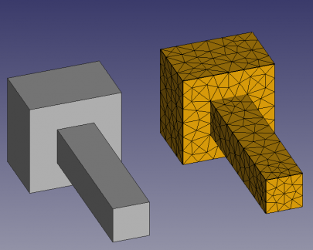
applicazioni
ANALISI F.E.M.
APPLICAZIONI ARTISTICHE

Slide 5
IMPLEMENTAZIONE IN C++
Descrizione dettagliata del funzionamento del codice

Slide 6
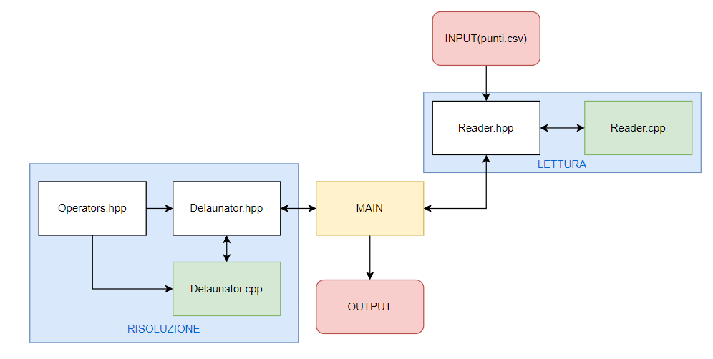
STRUTTURA DEL CODICE

Slide 7
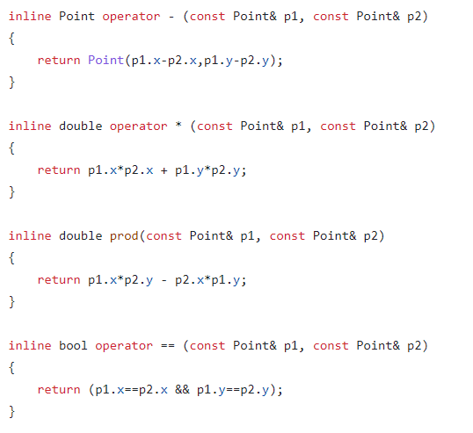
RISOLUZIONE-OPERATORS.HPP
Al fine di agevolare le operazioni tra oggetti di tipo Point e Triangle si sono create delle funzioni inline per alcuni operatori:
Operatore differenza
Operatore prodotto scalare
Operatore prodotto esterno
Operatore uguaglianza

Slide 8
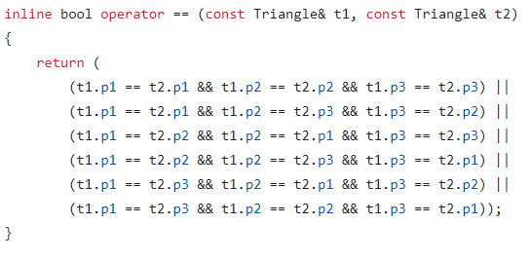
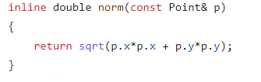
RISOLUZIONE-OPERATORS.HPP
Al fine di agevolare le operazioni tra oggetti di tipo Point e Triangle si sono create delle funzioni inline per alcuni operatori:
Operatore uguaglianza (triangoli)
Operatore Norma

Slide 9
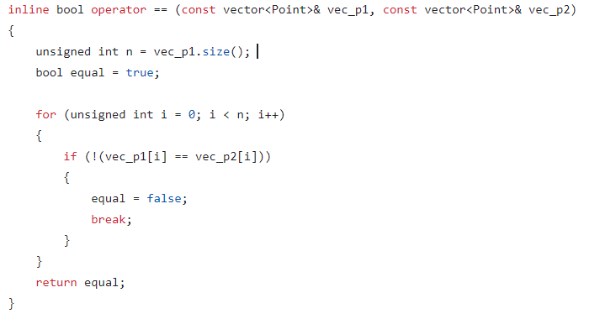
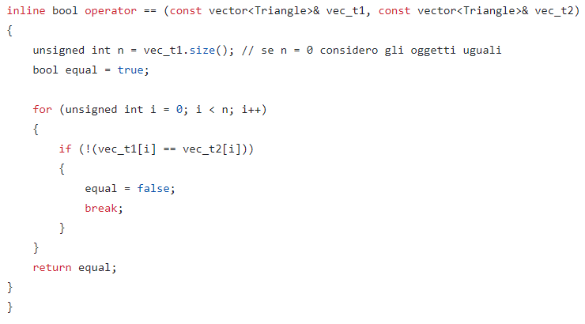
RISOLUZIONE-OPERATORS.HPP
Al fine di agevolare le operazioni tra oggetti di tipo Point e Triangle si sono create delle funzioni inline per alcuni operatori:
Operatore uguaglianza tra vettori di punti
Operatore uguaglianza tra vettori di triangoli

Slide 10
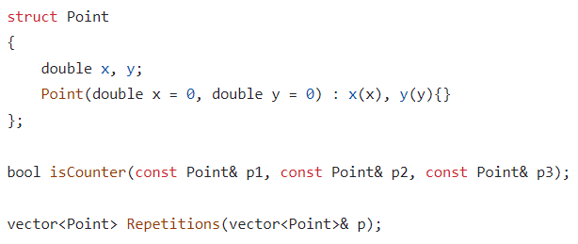
RISOLUZIONE-DELAUNATOR.HPP
Header per la dichiarazione e creazione delle strutture e classi utili alla risoluzione dell’algoritmo:
struct - Point
struct - Triangle
friend class for Triangle - Triangulation
funzioni sui punti
struct Point

Slide 11
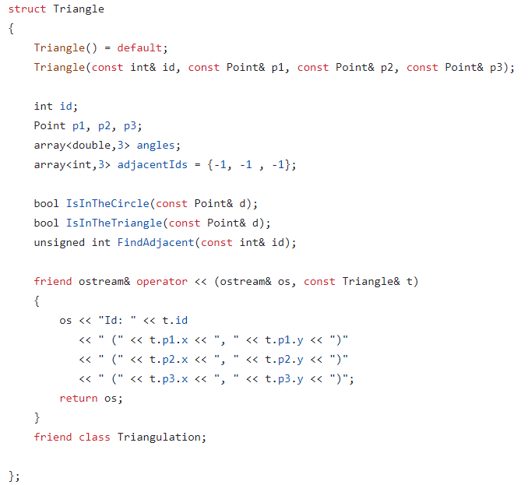
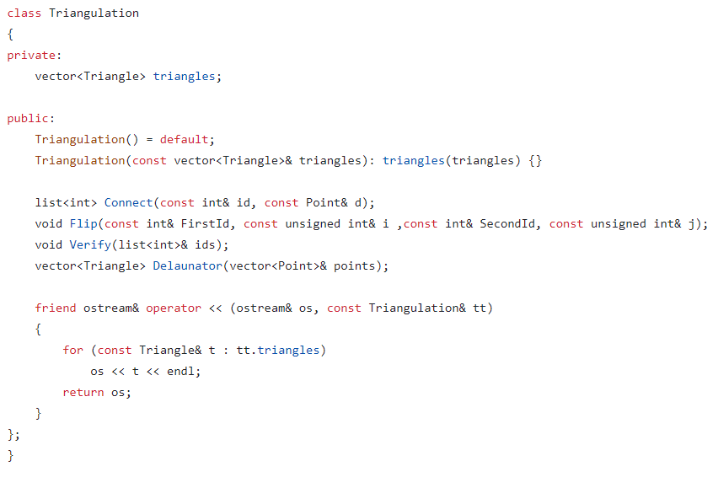
RISOLUZIONE-DELAUNATOR.HPP
struct Triangle & friend class Triangulation

Slide 12
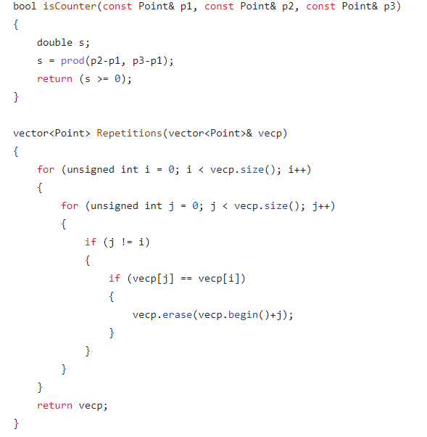
RISOLUZIONE-DELAUNATOR.CPP
Codice sorgente in cui è contenuta la relazione risoluzione dell’algoritmo. Sfrutta le strutture, classi e metodi creati in delaunator.hpp e operators.hpp.
Il file è ordinato come segue:
Funzioni sui punti/vettore input: isCounter, repetitions
Metodi Triangle:
Metodi Triangulation:
(Costruttore)
IsInTheCircle
IsInTheTriangle
FindAdjacent
Connect
Verify
Flip
Delaunator
isCounter & repetitions

Slide 13
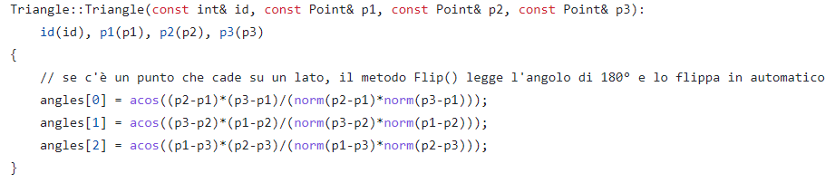
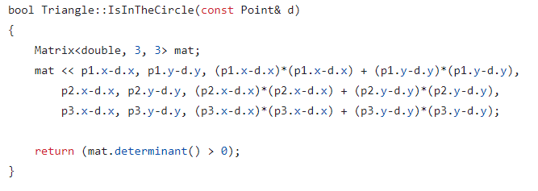
METODI TRIANGLE
RISOLUZIONE-DELAUNATOR.CPP
COSTRUTTORE
IsInTheCircle

Slide 14
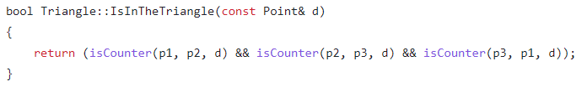
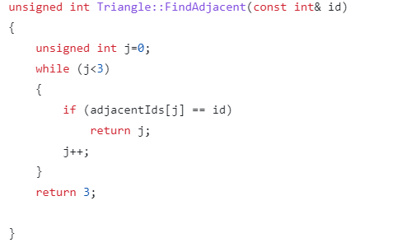
METODI TRIANGLE
RISOLUZIONE-DELAUNATOR.CPP
IsInTheTriangle
FindAdjacent

Slide 15
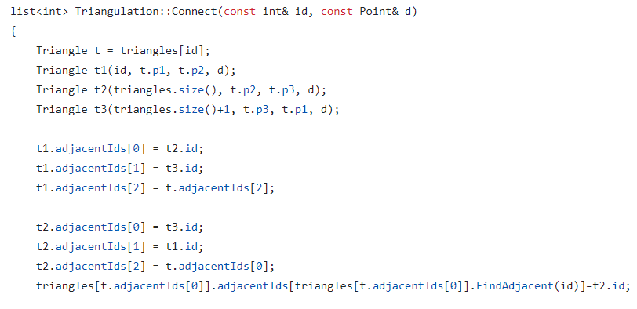
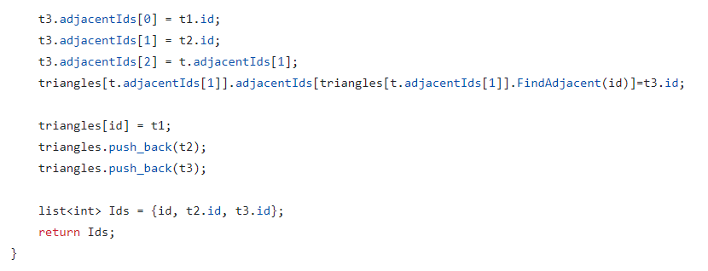
METODI TRIANGULATION
RISOLUZIONE-DELAUNATOR.CPP
Connect

Slide 16
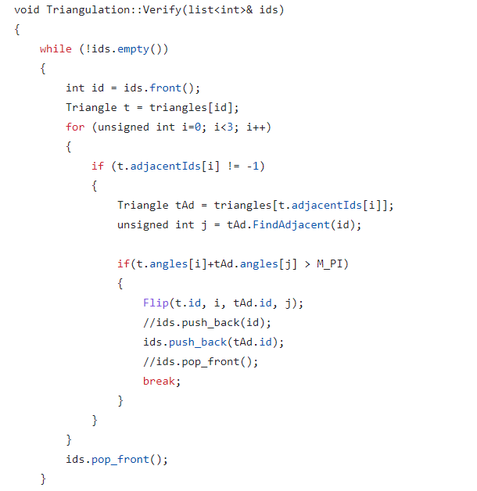
METODI TRIANGULATION
RISOLUZIONE-DELAUNATOR.CPP
Verify

Slide 17
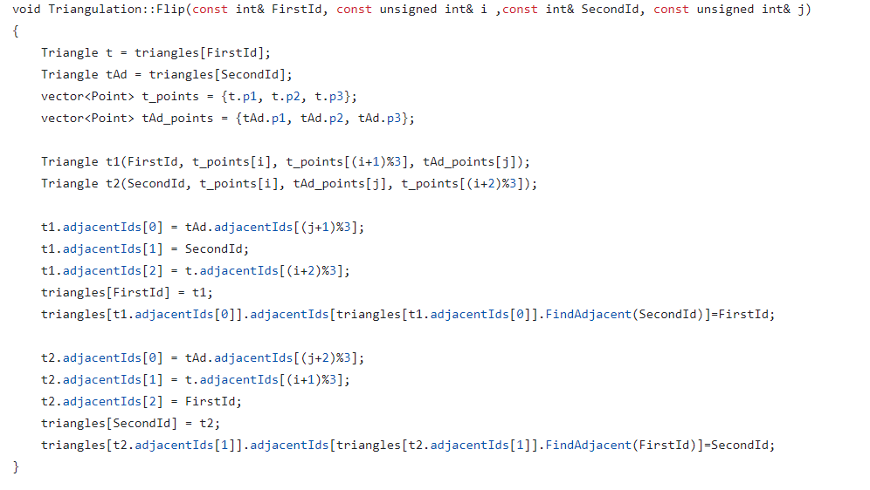
METODI TRIANGULATION
RISOLUZIONE-DELAUNATOR.CPP
Flip

Slide 18
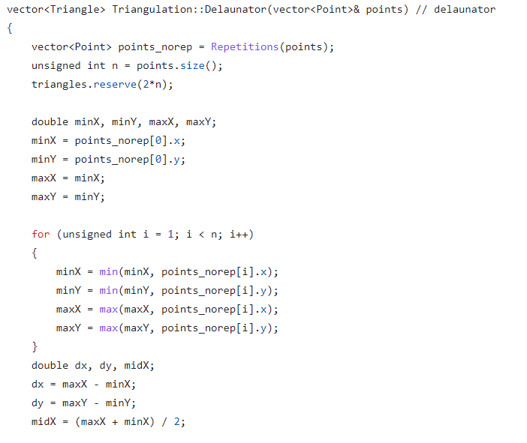
METODI TRIANGULATION
RISOLUZIONE-DELAUNATOR.CPP
DELAUNATOR

Slide 19
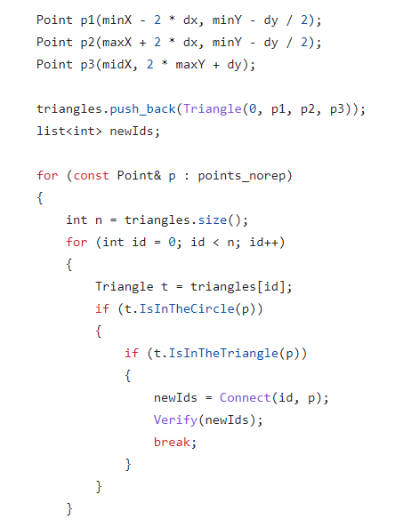
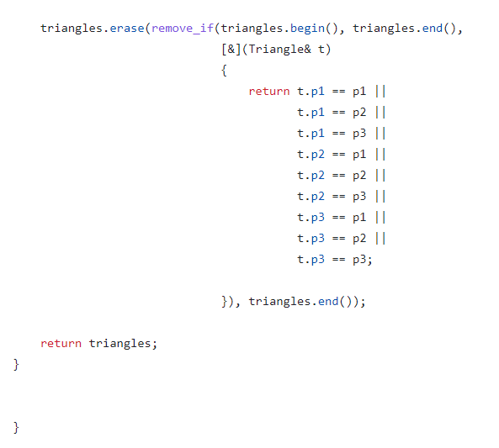
METODI TRIANGULATION
RISOLUZIONE-DELAUNATOR.CPP

